Slide 1
Módulo 8: Recursión
Parte 3
Capítulo 11

Slide 2
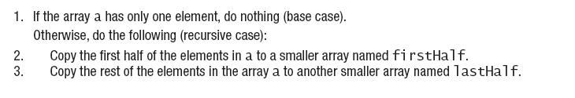

Merge Sort

Slide 3
Merge Sort
El merge sort está compuesto por dos partes:
Divisón del problema en problemas más pequeños
Unión de las soluciones para encontrar la solución final.

Slide 4
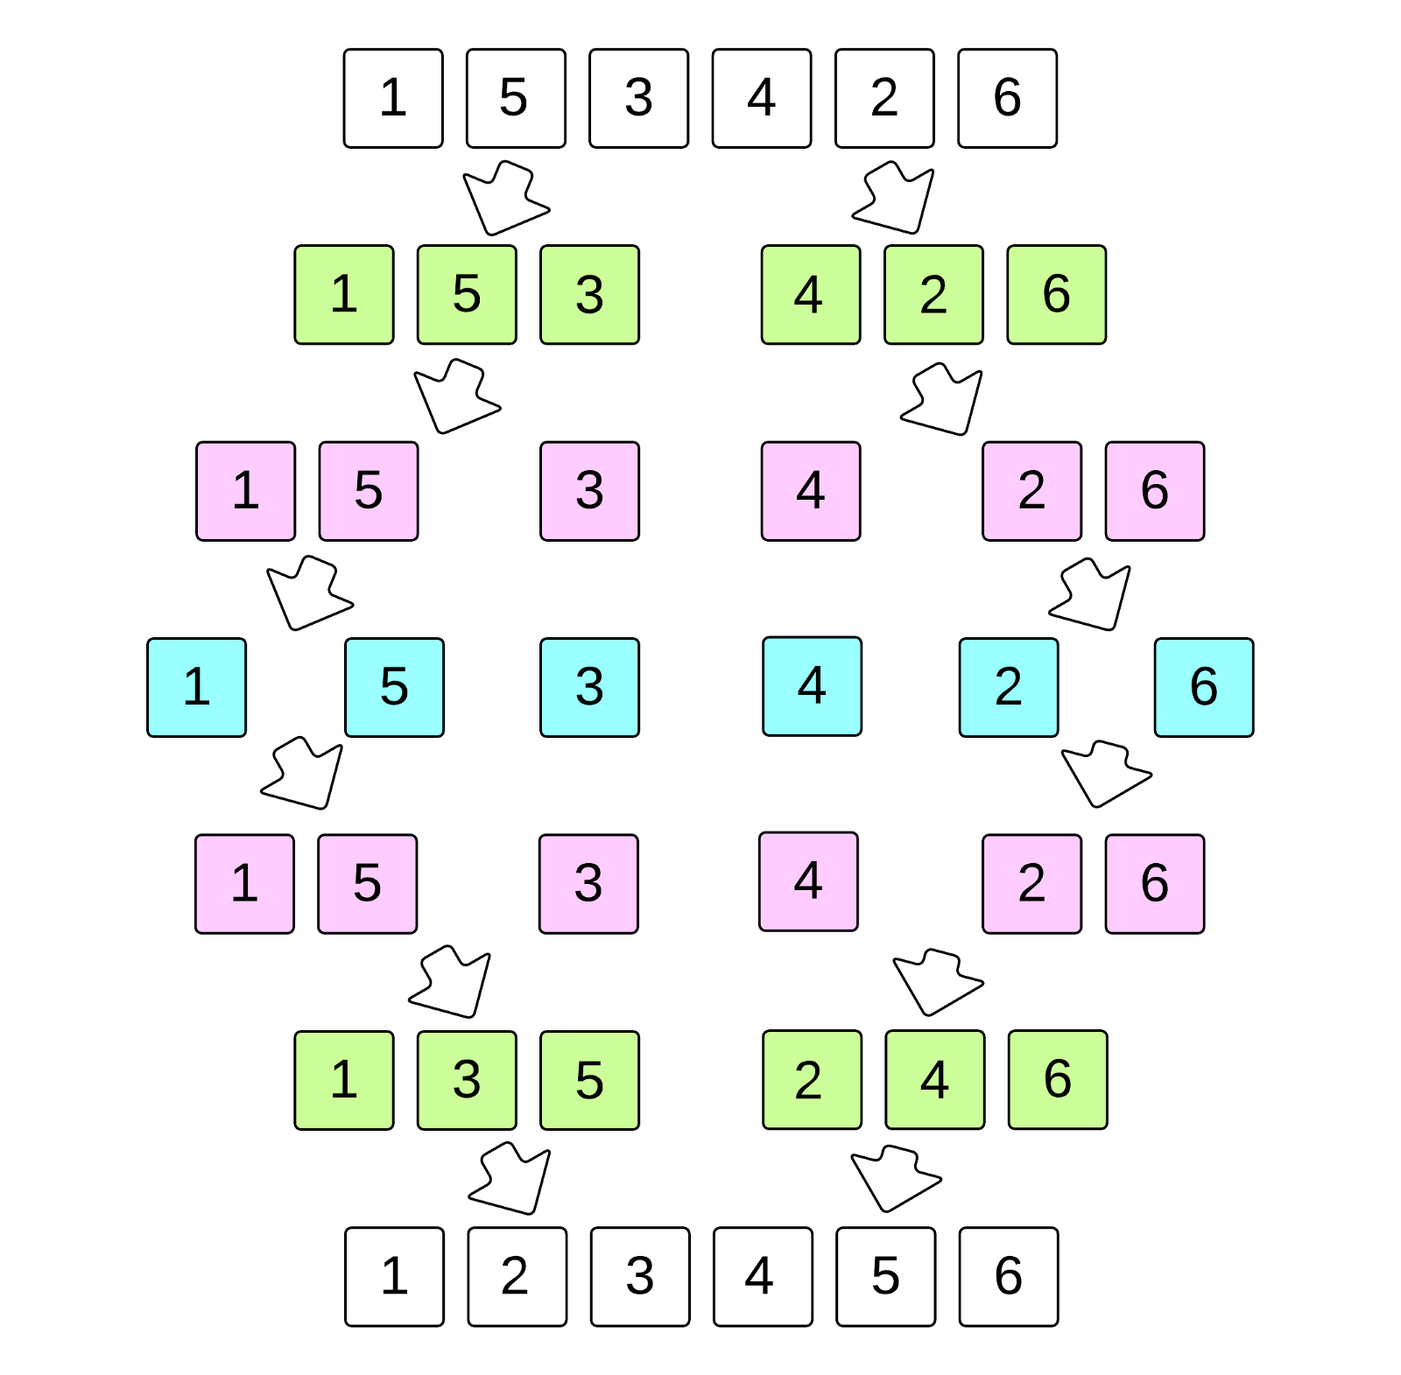

Slide 5
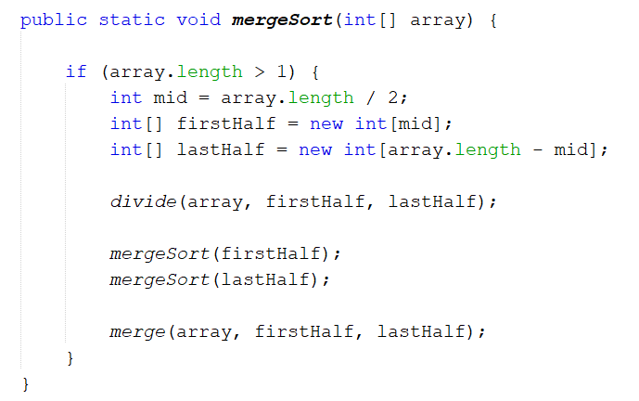
Merge Sort

Slide 6
Resumen
Para evitar recursion infinita, todos nuestros algoritmos recursivos deben tener:
Una llamada recursiva
Un caso base sin llamada recursiva.
Ejemplos de algoritmos recursivos que son más eficientes que contrapartes iterativas:
Binary search algorithm
Merge sort algorithm

